Slide 1
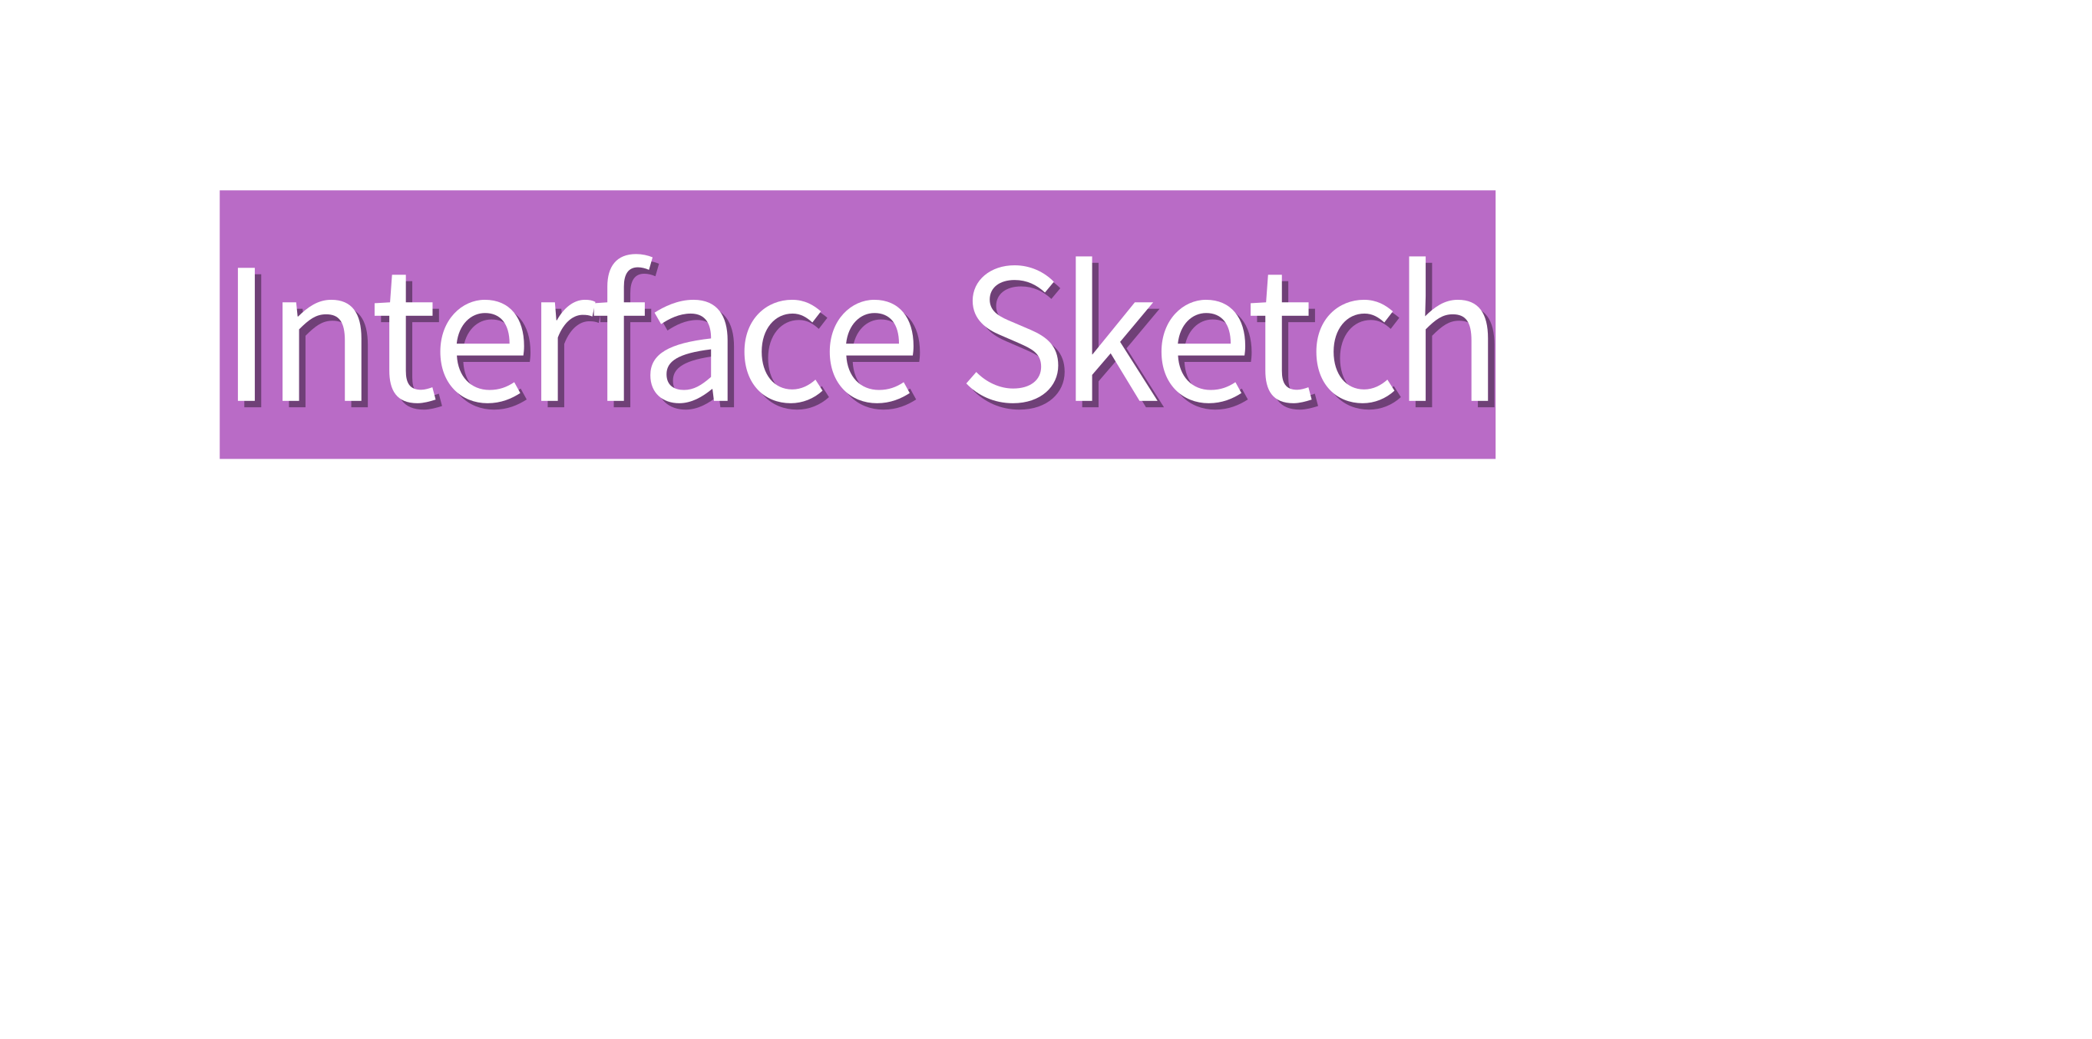
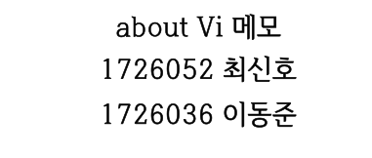

Slide 2




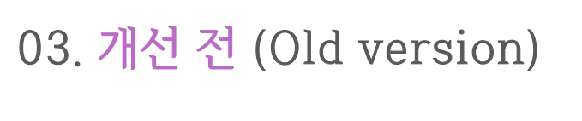
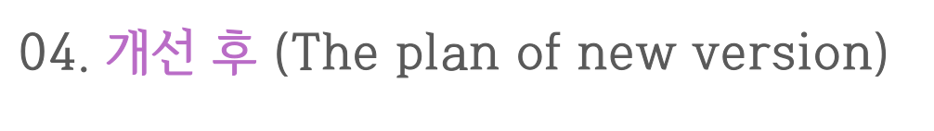

Slide 3
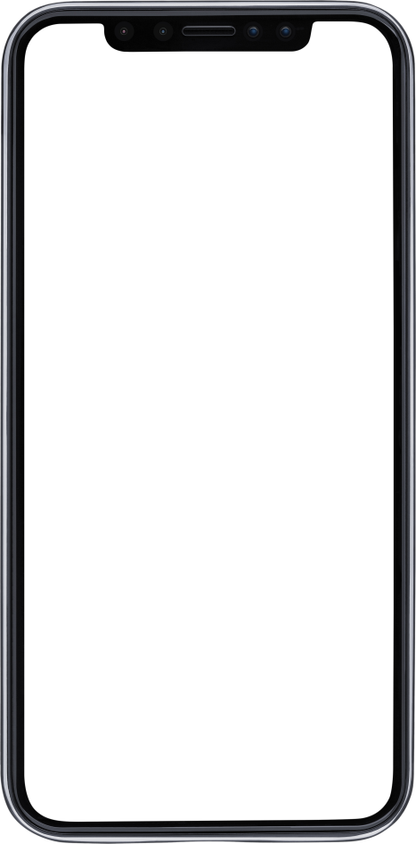

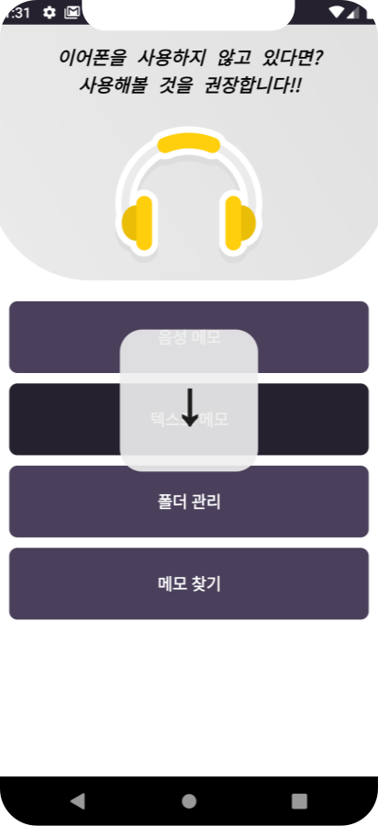

-개발자 의도-
시각 능력이 제한되는 이용자의 특성에 따라
각 항목 당 인터페이스의 구조를 단순화
어플리케이션의 사용자 경험을 제스처 위주로 설정
포커스를 받은 항목에 대하여 음성으로 알림
현재 인식된 제스처를 토스트 메시지로 알림

Slide 4
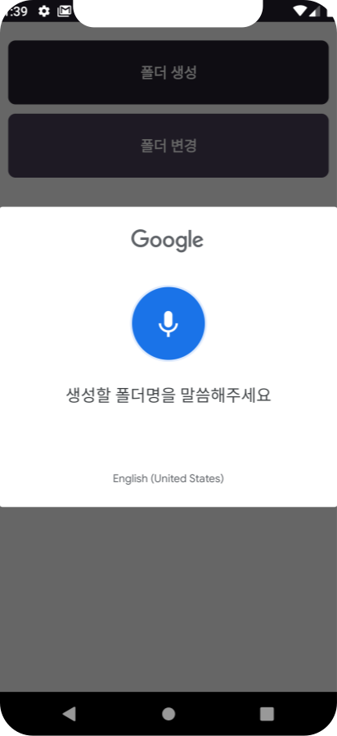
-개발자 의도-
소프트 키보드 대신 음성으로 텍스트를 입력하는 방식
(Text-to-Speech)
사용자는 음성으로 폴더를 만들거나 관리할 수 있음

Slide 5
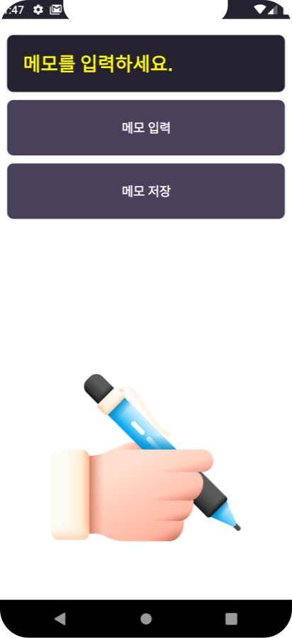
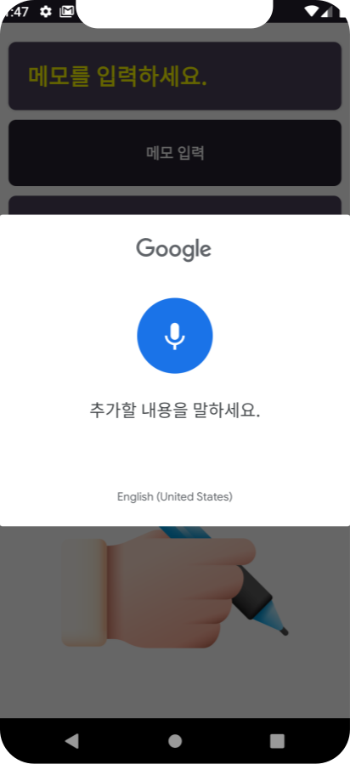

Slide 6
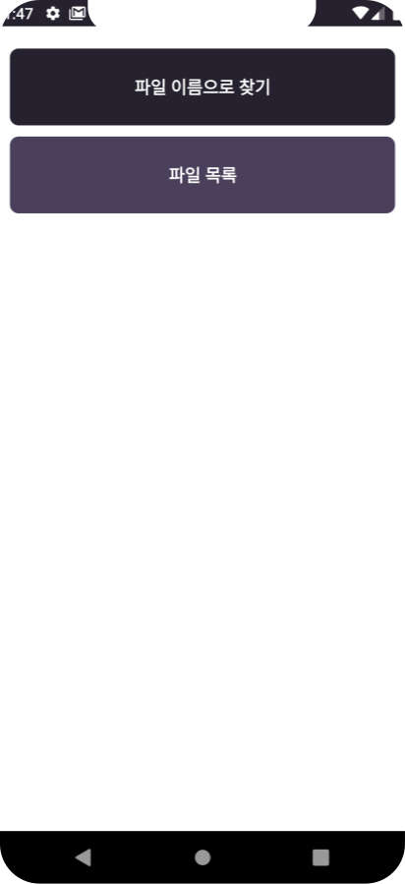
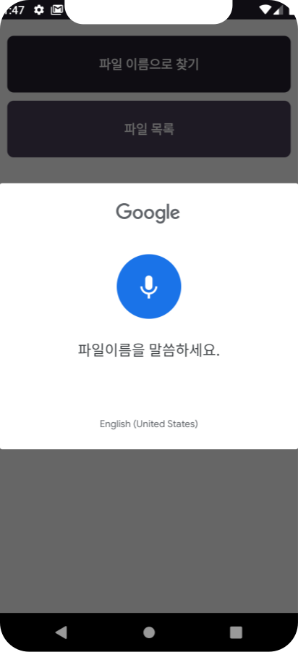

Slide 7
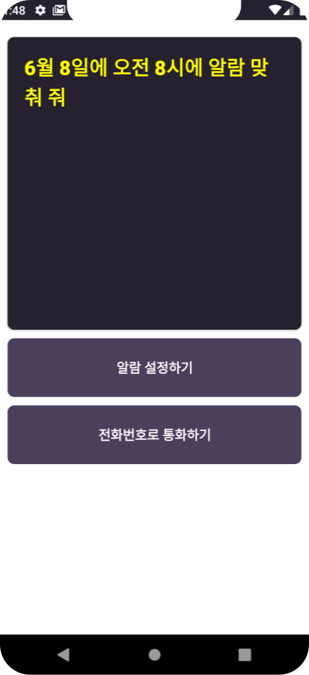
-개발자 의도-
사용자는 편의에 따라 음성 또는 텍스트 형태로
서로 다른 확장자를 사용하는 메모를 생성 가능
텍스트 내용 중 정규식으로 구성된 패턴 인식하여
시간, 날짜, 위치, 전화번호, 이메일 등 인텐트 실행

Slide 8
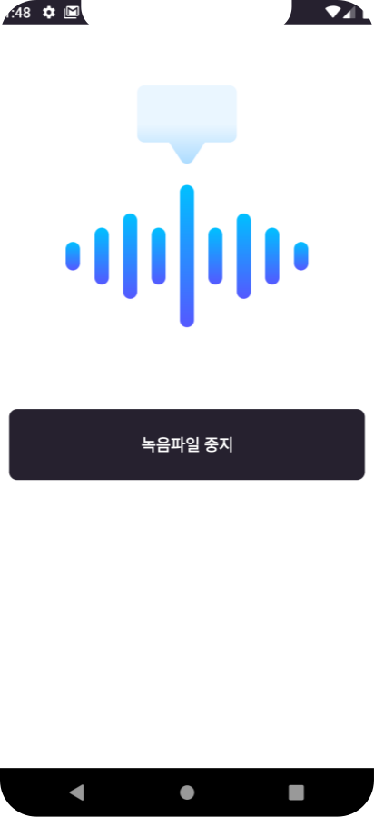
-개발자 의도-
사용자는 음성 파일을 필요할 때마다 재생할 수 있음

Slide 9

Gesture
Record
Text
Play

Slide 10
Gesture
Record
Text
Play

Slide 11
Gesture
Record
Text
Play

Slide 12
Gesture
Record
Text
Play

Slide 13






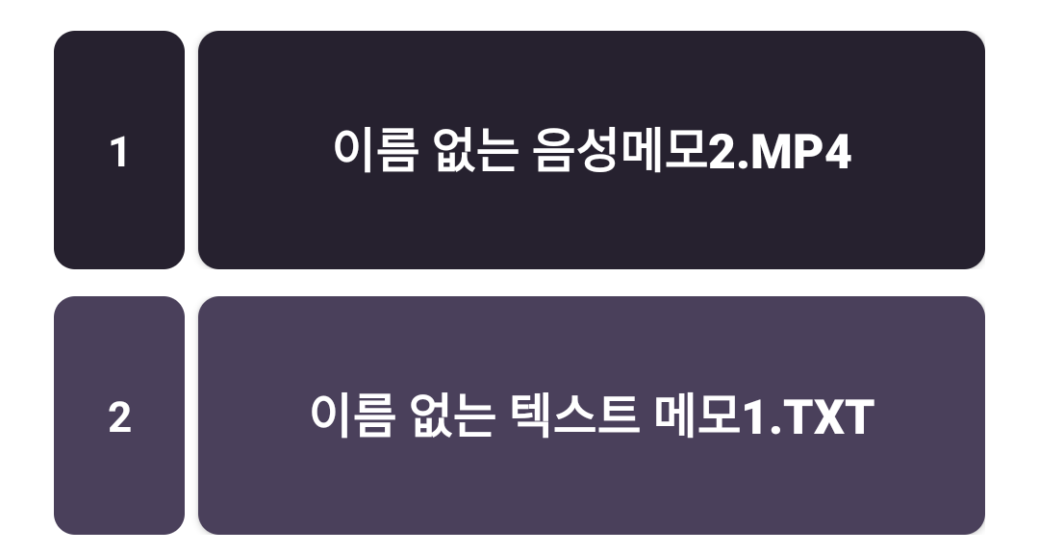

Slide 14
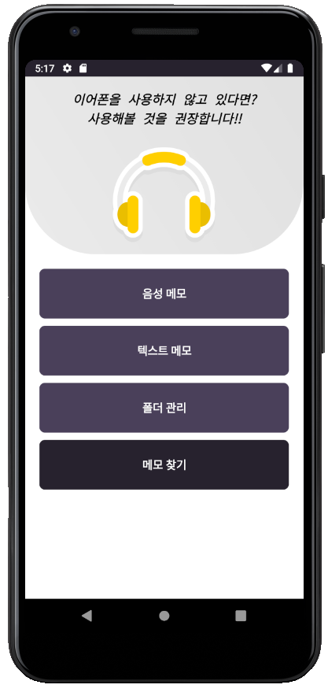

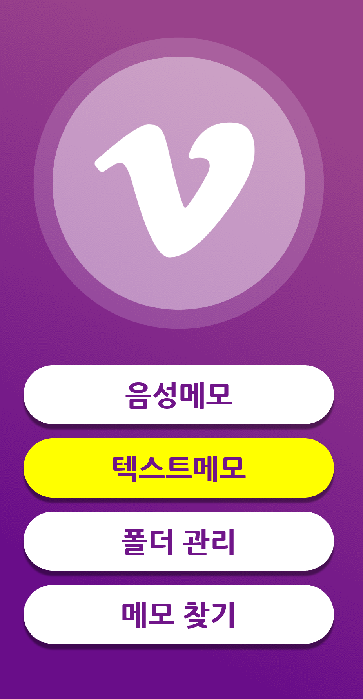

Slide 15


